Slide 1
توسعه ماده پلیمری به منظور تولید دیافراگم جهت استفاده در سیستم های پیشرانش دو مولفه ای
به نام خدا
عطا چلبی طهران بهار 96

Slide 2
با توجه هدف اصلی این پروژه که دستیابی به ماده مناسب برای استفاده در سیستم های پیشرانش دو مؤلفه ای می باشد در ابتدای این پژوهش مطالعه جامعی در مورد مواد استفاده شده در این نوع سیستم ها انجام گردید. با انجام مطالعات لازم بر پژوهش های قبلی ملاحظه شد ماده پلیمری FEP از لحاظ شیمیایی و انعطاف پذیری مناسب ترین ماده برای تولید دیافراگم پلیمری چنین سیستم هایی است. با این حال این ماده پلیمری به صورت خالص در مقابل پیشران مورد نظر در این پژوهش (نیتروژن تتروکساید) کاملا نفوذ ناپذیر نیست.
دو راه کار اصلی که در این پژوهش به منظور بهبود نفوذ ناپذیری نیتروژن تتروکساید از این ماده پلیمری ارائه گردیده است عبارتند از:
استفاده از ذرات تقویت کننده
تهیه کامپوزت پلیمری

Slide 3
نفوذ بخارها و مایعات درون مواد پلیمری می تواند در طیف وسیعی از سیستم ها، به محض حضور یک گرادیان شیمیایی بالقوه به منظور تحریک عملیات انتقال جرم، رخ دهد. با فرض شرایط هیدرودینامیکی مناسب برای جلوگیری از هر گونه محدودیت انتقال جرم در لایه مرزی بالایی، نفوذ از میان فیلم های پلیمری غیر متخلخل توسط مدل حل-نفوذ توصیف می شود که دارای سه مرحله متوالی برای انتقال جرم است.
جذب: جذب شدن مولکول های سیال به سطح پلیمر
نفوذ یا انتشار: گذر سیال از پلیمر
رهایی: جدا شدن و تراوش از اینترفیس پلیمر

Slide 4
جریان یا نفوذ یک ماده شیمیایی از میان یک ماده پلیمری از قانون شناخته شده فیک پیروی می کند. بر اساس این قانون شار نفو ذی متناسب است با گرادیان غلظت ماده نفوذ کننده. قانون اول و دوم فیک در نرم افزار کامسول مولتی فیزیک به صورت پیش فرض وجود دارد.
در پژوهش حاضر نفوذ پذیری نانوکامپوزیت FEP/clay و کامپوزیت FEP/AL در مقابل نیتروژن تتروکساید توسط نرم افزار کامسول مولتی فیزیک در حالت های پایدار و وابسته به زمان انجام شده است.
کنترل شرایط فرآیندی به منظور تهیه دیافراگم و بهینه سازی شرایط فرآیند توسط نرم افزار مولدفلو انجام شده است.
طراحی آزمایش ها و بدست آوردن شرایط بهینه فرآیند تهیه دیافراگم توسط نرم افزار مینی تب انجام گردیده است.

Slide 5
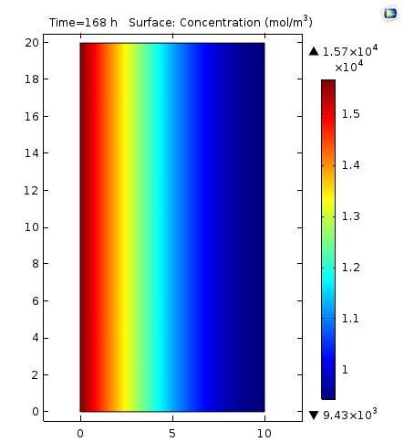
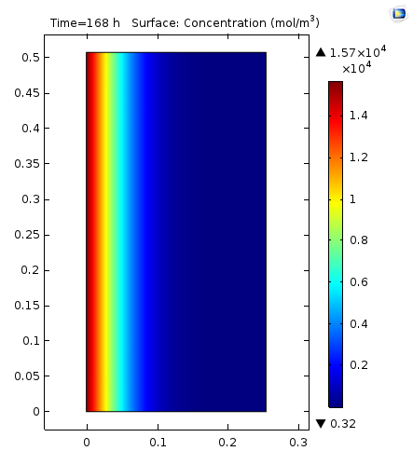
توانمندی های کُد
قابلیت محاسبه میزان نفوذ نیتروژن تتروکساید از پلیمر و کامپوزت در هر لحظه
میزان نفوذ نیتروژن تتروکساید از فیلم پلیمری
FEP خالص با ضخامت 10 میل در طول مدت یک هفته
میزان نفوذ نیتروژن تتروکساید از فیلم نانوکامپوزیتی
با ضخامت 10 میل در طول مدت یک هفته

Slide 6
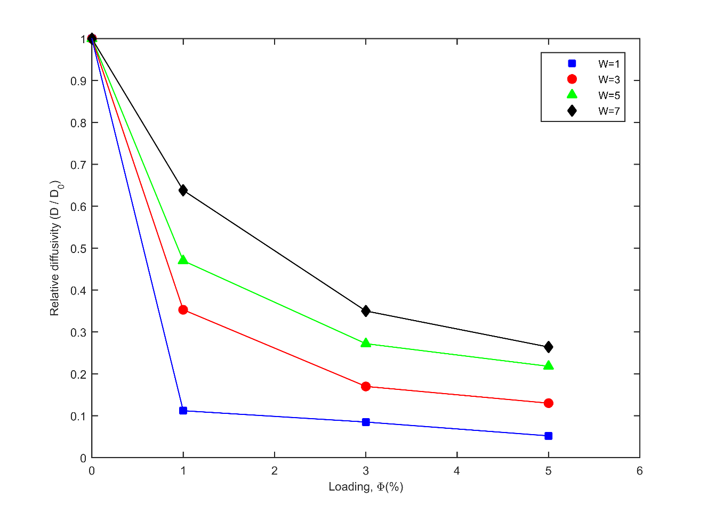
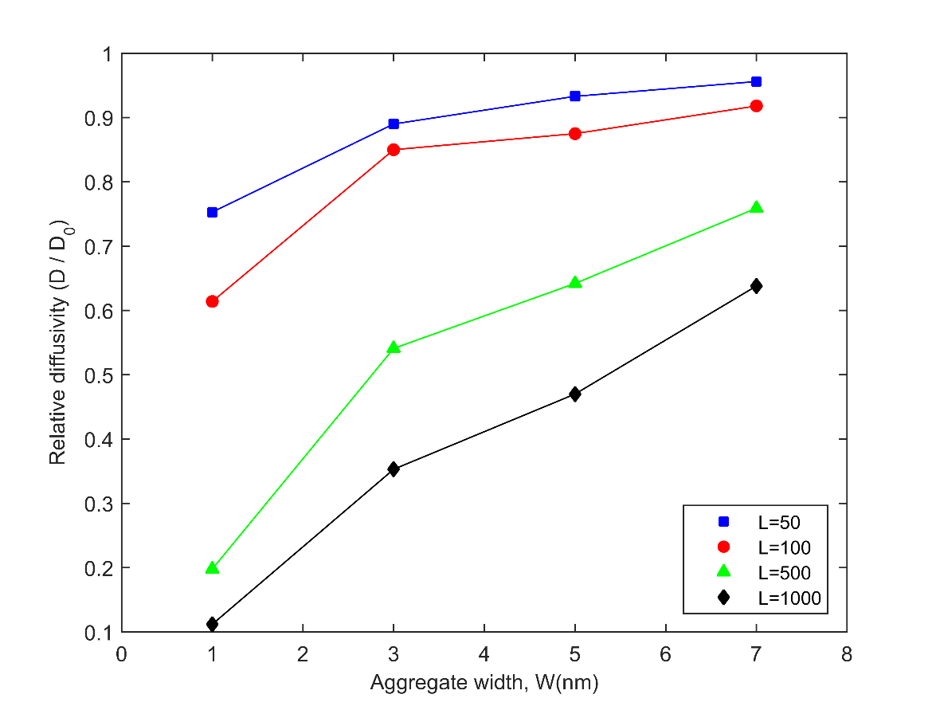
توانمندی های کُد
بررسی تاثیر حالت های مختلف نانوذرات رس در زمینه پلیمری بر میزان نفوذ پذیری

Slide 7
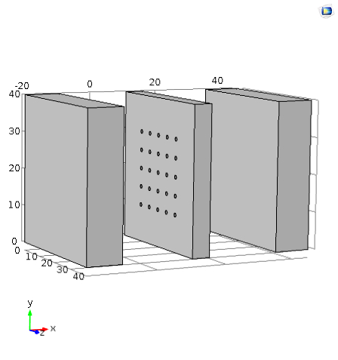
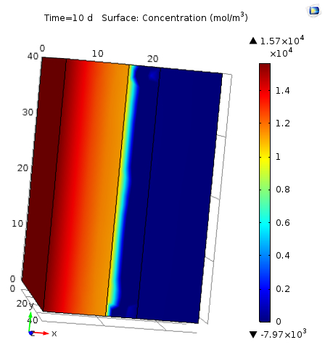
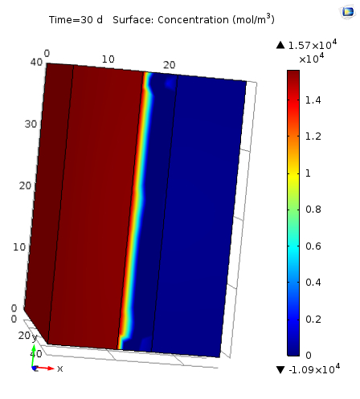
توانمندی های کُد
بررسی تاثیر وجود حفره ها و ترک های ریز در مانع آلمینیومی کامپوزیت بر میزان نفوذ پذیری

Slide 8
توانمندی های کُد
دستیابی به شرایط بهینه فرایندی برای ساخت دیافراگم

Slide 9
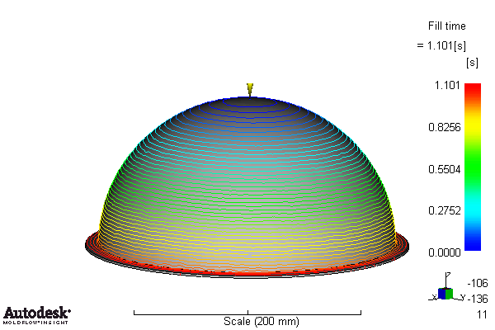
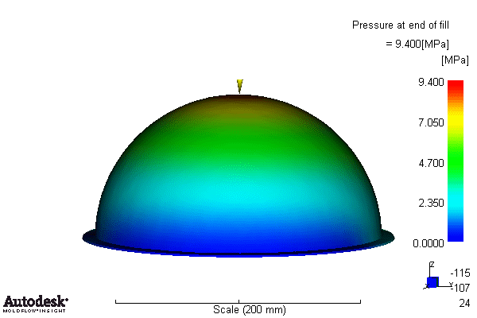
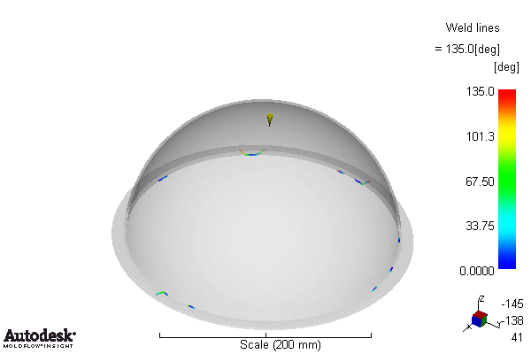
توانمندی های کُد
آنالیز پارامترها مختلف فرآیند

Slide 10
آنچه در این کد خواهید آموخت
1- نحوه پیاده سازی معادلات حاکم بر نفوذ در نرم افزار کامسول مولتی فیزیک
2- نحوه اعمال شرایط مرزی برای نفوذ سیال از فیلم های کامپوزیتی و پلیمری در ورود و خروج سیال
3- نحوه محاسبه نفوذ پذیری نسبی با استفاده از انتگرال گیری بر مرز فیلم
4- محاسبه میزان نفوذ سیال از فیلم پلیمری و کامپوزیتی
5- نحوه دستیابی به شرایط بهینه برای قالب گیری
6- نحوه دستیابی به بهترین منطقه قرار گیری گیت

Slide 11
نکات و الزامات
1- این برنامه در همه نسخه های هم ورژن یا جدید تر نرم افزار کامسول و مولدفلو استفاده شده در این پژوهش قابل اجراست.
2- آشنایی اولیه با مواد پلمیری و کامپوزیت ها
3- آشنایی با معادلات حاکم بر پدیده نفوذ
4- آشنایی با نرم افزارهای المان محدود و مفهوم RVE
5- آشنایی با فرآیند تزریق و قالب گیری تحت فشار

